Slide 1
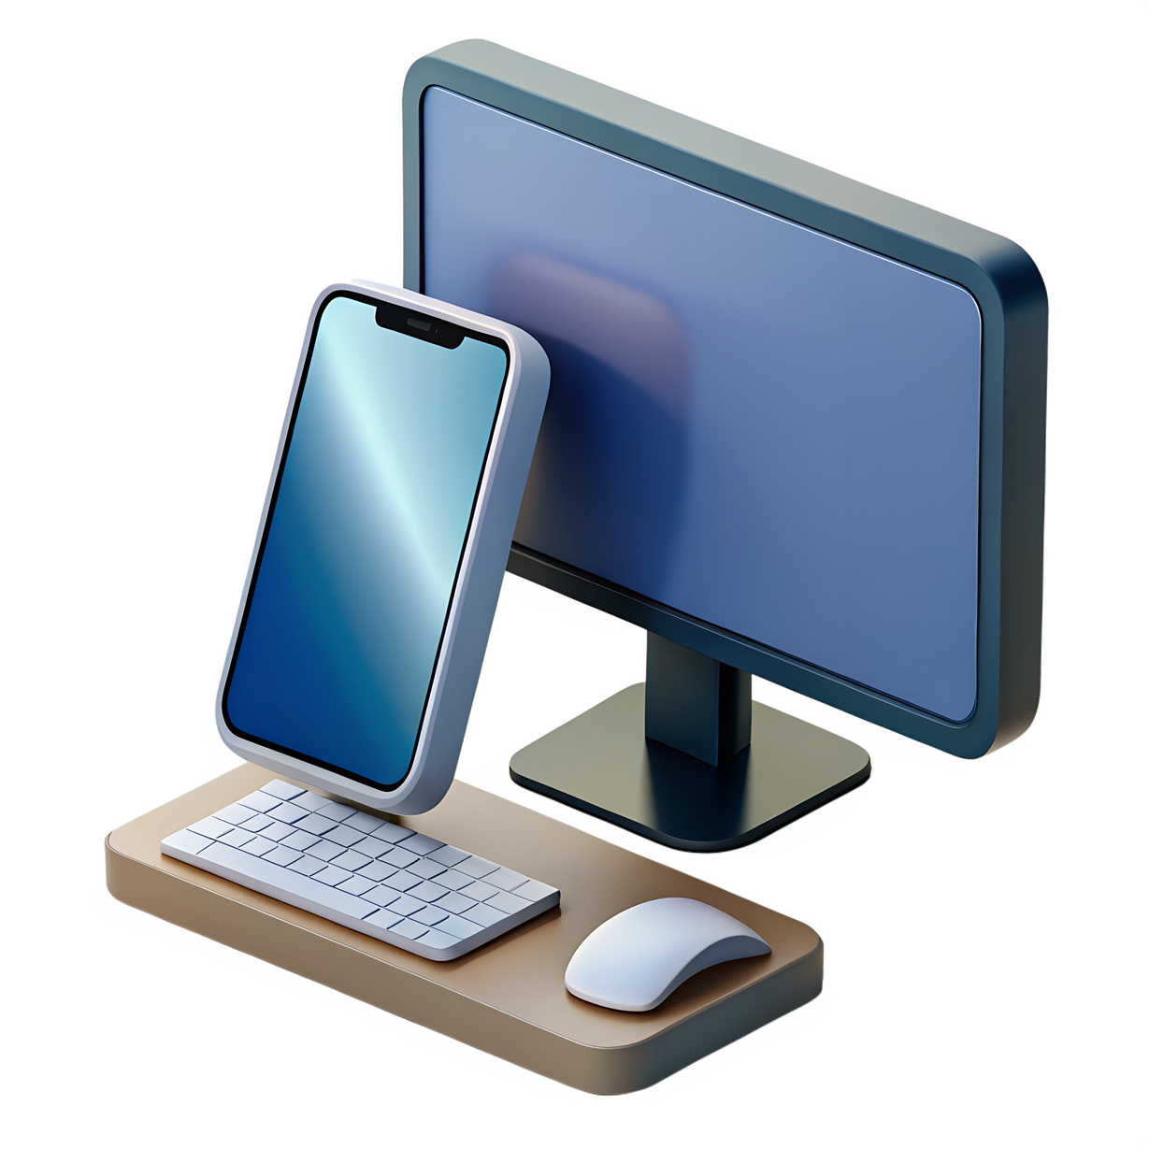
Entwicklung des Projekts
“Sem;kolon Buchladen”
IntoCode Dez. 2024

Slide 2



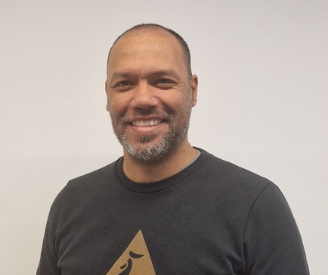


Unser Team
Onur Özdemir
Julienne Mizero
Adel Haj Jumah
Santiago Lopez
Sakina Ahmadi
Paula Saldana

Slide 3

Inhalt
1. Einleitung
2. Planungs- und Prototypingphase
3. Entwicklungsphase
4. Fazit und Lehren
5. Fragen und Antworten

Slide 4
Einleitung
01
Projekt:
Online-Buchladen
Ziele:
Entwicklung einer benutzerfreundlichen Buchladen-Webseite, die Kunden den Kauf von Büchern ermöglicht und Administratoren sowie Mitarbeitern die Verwaltung des Shops erleichtert.

Slide 5
02
Planungs- und Prototypingphase
1 WOCHE
2 WOCHE
LETZTE TAGE
Marktforschung und Analyse:
Webseiten aufbauen
Prüfung und Validierung
Hugendubel - Böhnert - Buchladen in der Altstadt e.K.
Integrationstests und kontinuierliche Bereitstellung
Frontend-Entwicklung
Wireframes y Prototypen
Backend-Entwicklung
Kommunikation:
Google Drive, GitHub
Frontend:
Canva, Figma, CSS, JavaScript
Backend:
Draw.io, SQL, PHP
Qualitätskontrolle
Anpassungsfähigkeit und responsives Design:
Standardisierung und Optimierung
Aufgaben verteilen

Slide 6

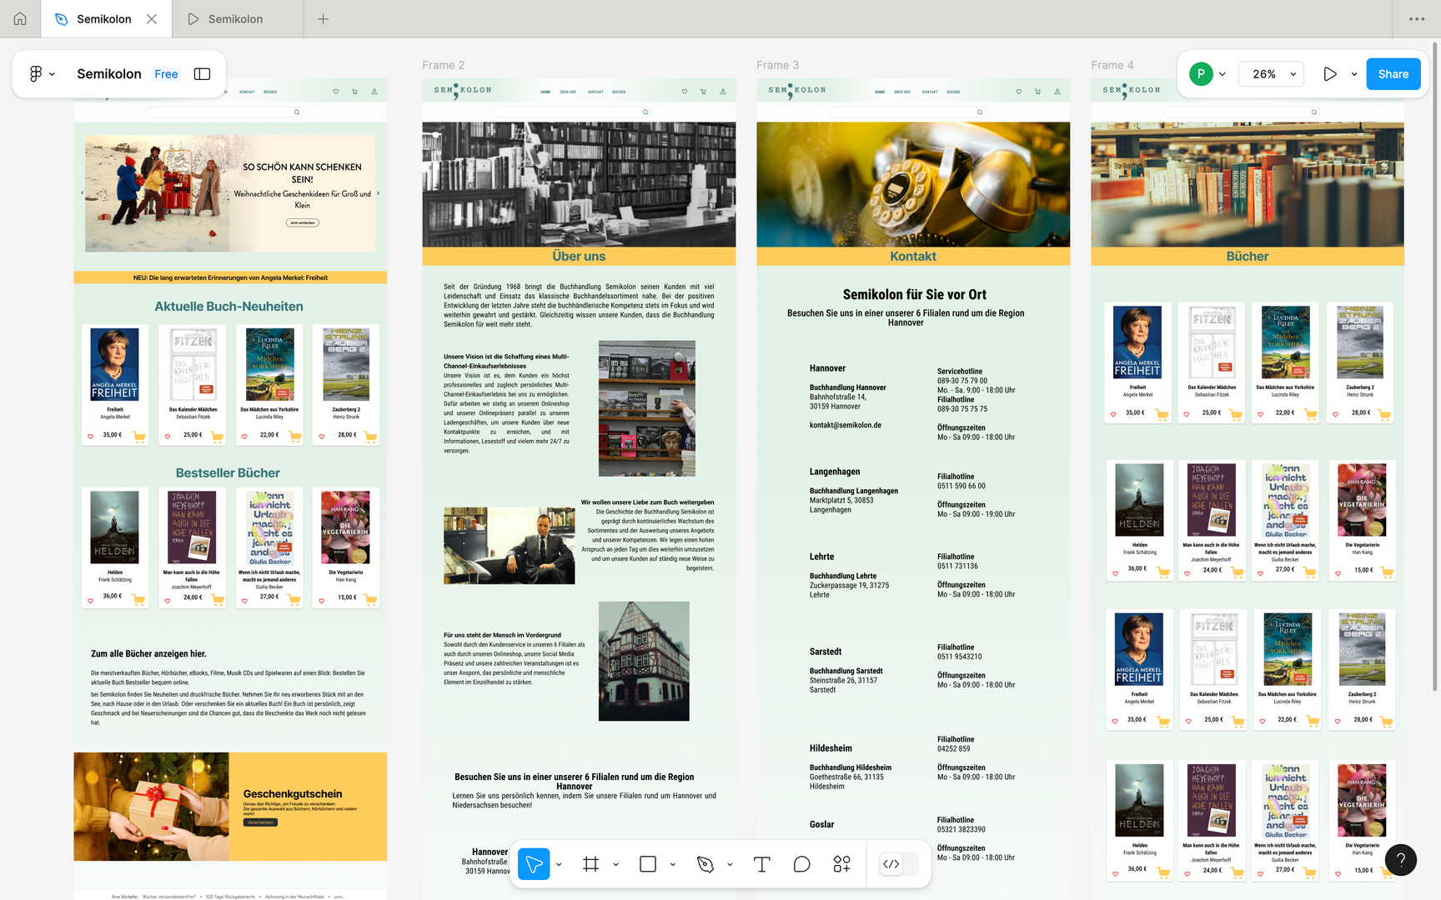
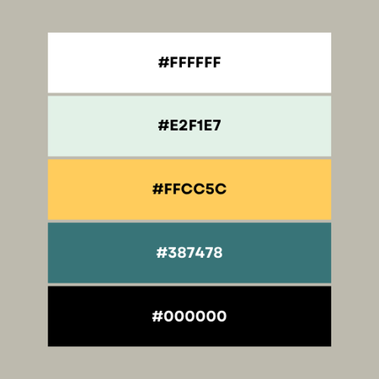
Entwicklungsphase
03

Slide 7
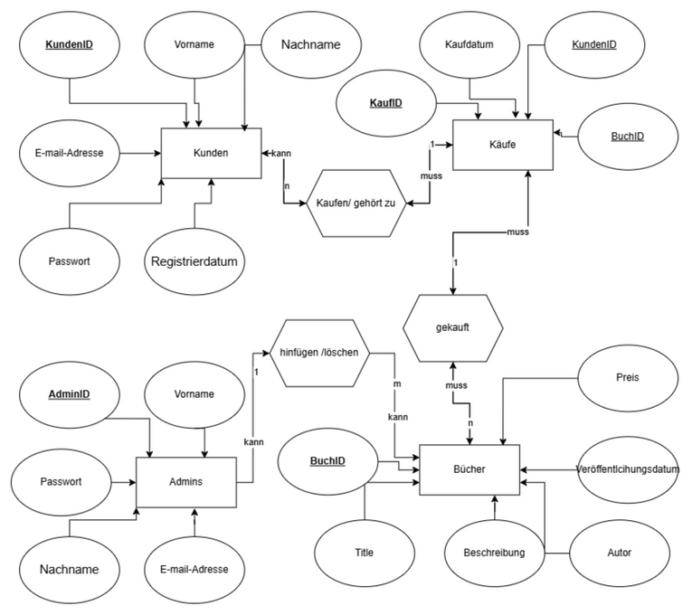
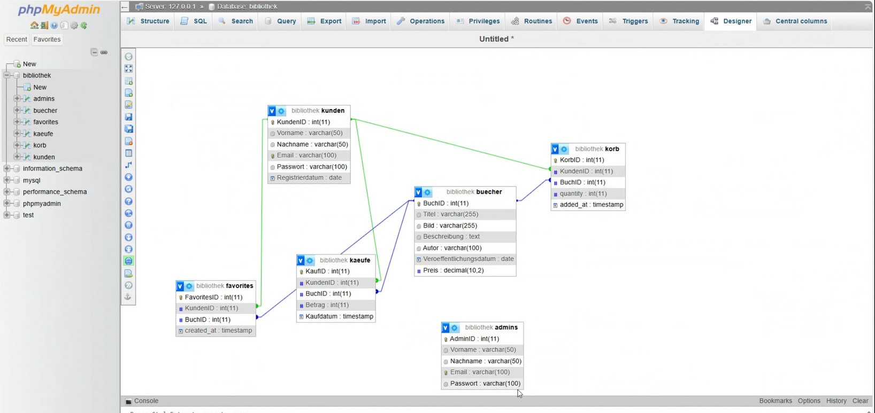
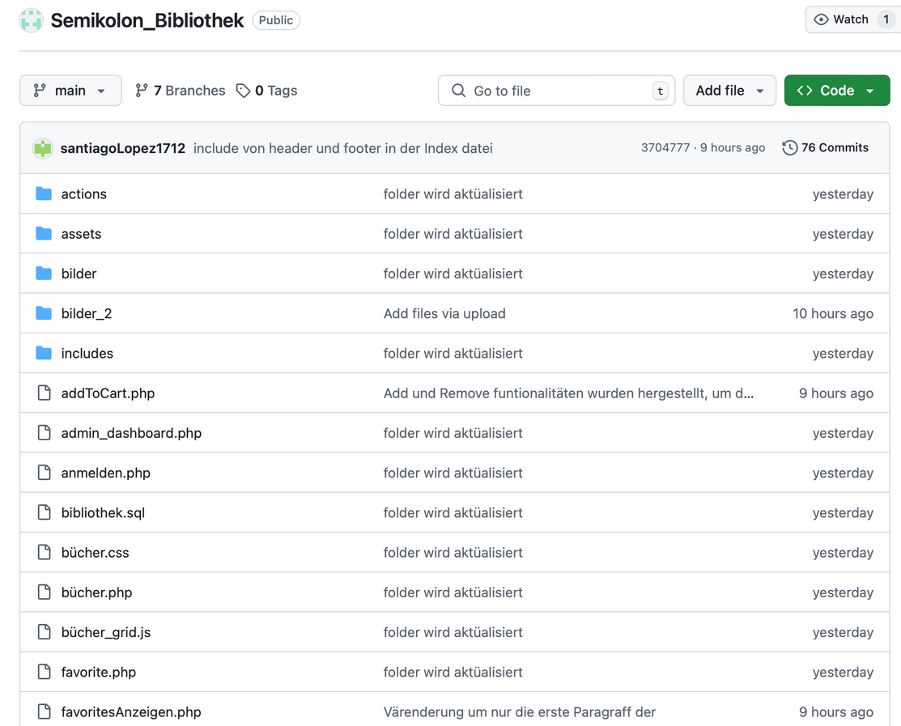
Entwicklungsphase
03

Slide 8

04
Fazit und Lehren
Bei der Entwicklung aufgetretene Herausforderungen
Lehren aus dem Projekt
Zusammenarbeit und Kommunikation
Validierung des Designs
Nutzerzentrierter Ansatz
Iterative Entwicklung
Responsive Kompatibilität
Laden von Inhalten
Die wichtigsten Gestaltungserfolge
Künftige Verbesserungen
Klare und kohärente Ästhetik
Interaktive Elemente
Fokus auf den Nutzer
Optimierung der visuellen Inhalte
Verstärkte Personalisierung
Zugänglichkeit

Slide 9
Q&A
05
Fragen und Antworten

Slide 10
Vielen Dank!

